Slide 1


B105
명도균 신민호 유진우 윤지해 장수민 전의수

Slide 2
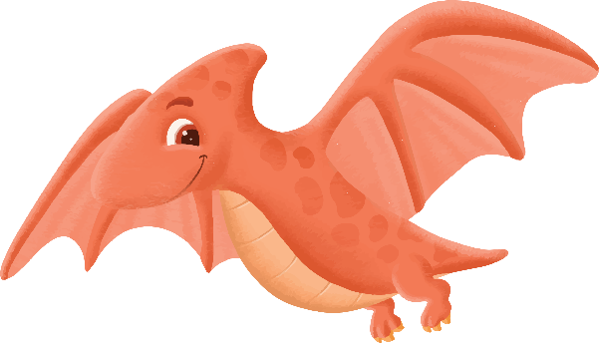
CONTENTS
Why
DINORY?
What Is
DINORY?
How To Develop DINORY?
Let’s Play
DINORY!
01
02
03
04
Notes:
가장 먼저 기획 배경과 앱에 대한 소개를 하겠습니다. 그 다음 개발 과정에 대한 소개와 시연으로 발표를 마치도록 하겠습니다.

Slide 3


CHAPTER1.
Why ‘DINORY’?

Slide 4
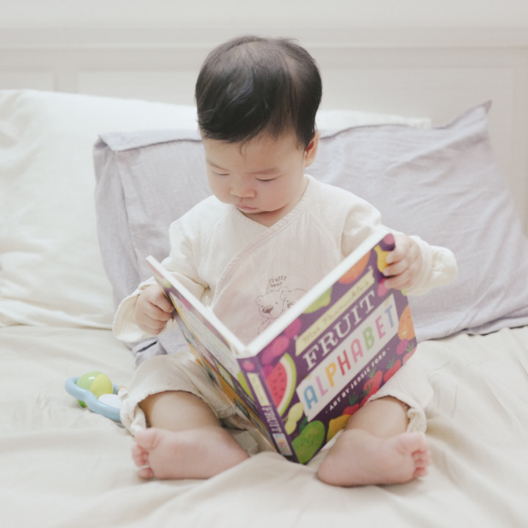
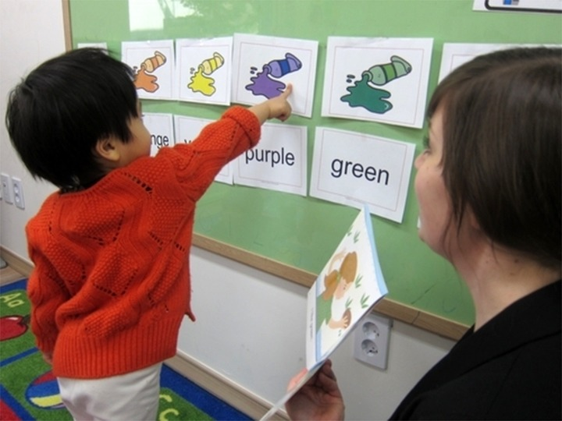
BACKGROUND
Notes:
우리 대한민국에서!! 영어를 시작하는 평균 나이는 4.8세부터라고 합니다. 심지어 세상 빛을 보기 전인 태교부터 영어를 접하기도 합니다.
사실 저와 비슷한 세대이신 여러분들은 대부분 초등학교 3학년인 10살 때부터 학교에서 영어를 배우기 시작하셨을겁니다.
영어를 공부한 지 20년이 다 되어 감에도 불구하고 아직까지 리딩이나 리스닝을 제외한 나머지 영역에 자신있는 분들은 많지 않습니다.
왜일까요?

Slide 5

PROBLEM
단순 암기로 효율성 저하
영어에 대한 흥미 상실
읽기, 듣기는 OK, 쓰기는 NO
Notes:
다음과 같은 이유들이 있습니다.
단순 암기만 하니 효율성이 떨어지고, 흥미가 사라지고 결론적으로 읽기와 듣기는 괜찮은데 쓰기와 말하기는 그렇지 않습니다.
우리가 코딩 강의를 열심히 듣기만 하면 코딩 실력이 향상되지 않죠. 또, 알고리즘을 공부할 때 누군가 써놓은 코드를 열심히 보기만 하면 알고리즘 실력이 향상되지 않죠.
무엇을 쓸지 생각하고, 고민하고, 직접 코딩하는 과정에서 실력이 향상됩니다!?
하지만 그렇다고 해서! 코딩을 처음 접한 사람에게 정보도 주지않고, 언어에 대한 가이드도 없이! 문제를 풀라는 것은 맨 땅에 헤딩하는 것과 같죠!?
마찬가지입니다! 다짜고짜 영어 공부하는 아이들에게 영어로 일기를 쓰라고 하면 금방 포기하겠죠?

Slide 6


영어 그림일기 활용 수업이 어휘 습득에 미치는 영향 – 오혜주(2016) 참고
SOLUTION
apple
이미지
일상성
쓰기
Notes:
그래서!! 저희는 아이들에게 일상에서 쉽게 찾을 수 있는 주제와 단어를 던져주고, 이를 활용하여 영어를 학습하는 앱을 생각하게 됐습니다.
영어와 그림 일기에 관한 논문을 찾아보니 그림 일기를 통한 영어 학습이 어휘 습득에 효과적이라는 것을 알 수 있었습니다.
이 점에 착안하여 저희는 일상에서 찍은 사진을 통해 주제를 얻고, 주제에 맞는 단어를 추천한 후, 아이들이 이 단어들을 활용하여 일기를 쓰면서 영어를 학습할 수 있는 앱을 기획했습니다.

Slide 7
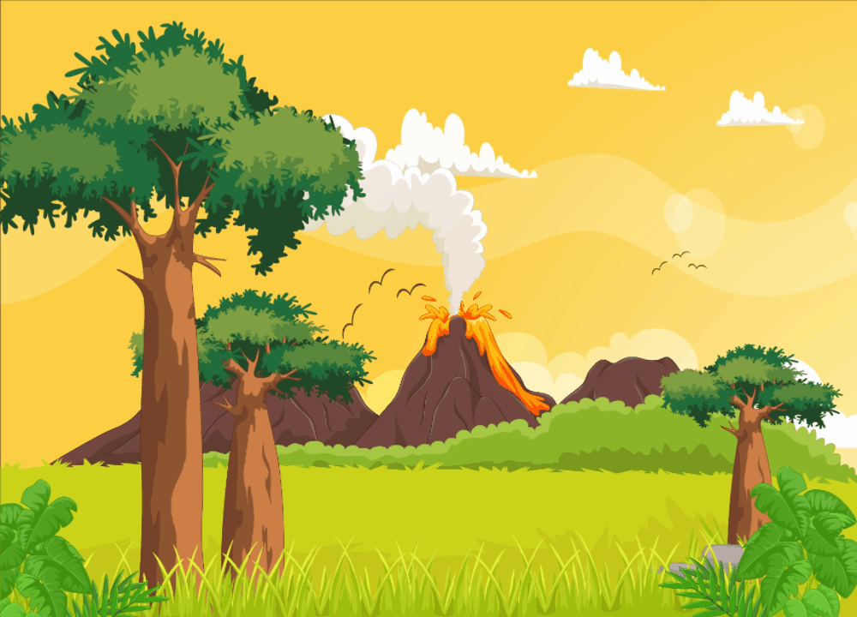
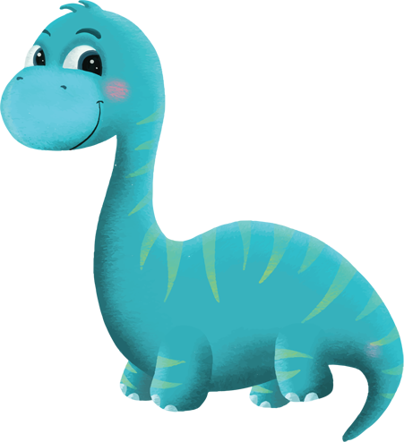
CHAPTER2.
What Is The DINORY?
Notes:
그래서 저희가 만든 앱은!

Slide 8
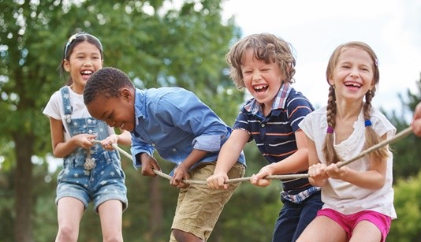

INTRODUCE
일상성 + 이미지 + 쓰기
AI
= 사진 일기
Notes:
앞서 말씀드린대로 일상성, 이미지, 쓰기 이 세가지 요소를 반영한 사진 일기와 AI를 결합한 앱

Slide 9
DINORY
AI와 함께하는 영어 사진 일기
Notes:
AI와 함께하는 영어 사진 일기
다이노리입니다.

Slide 10
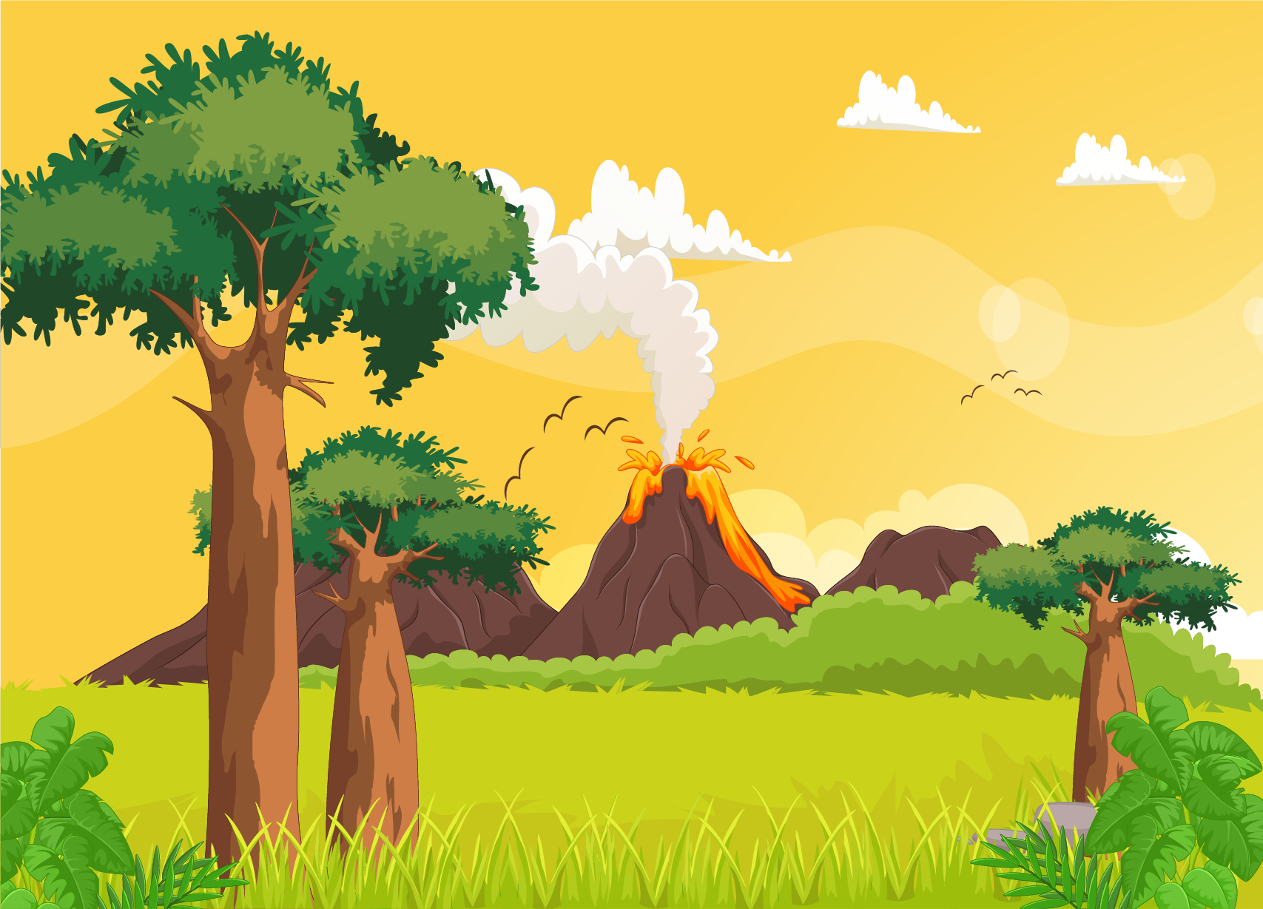
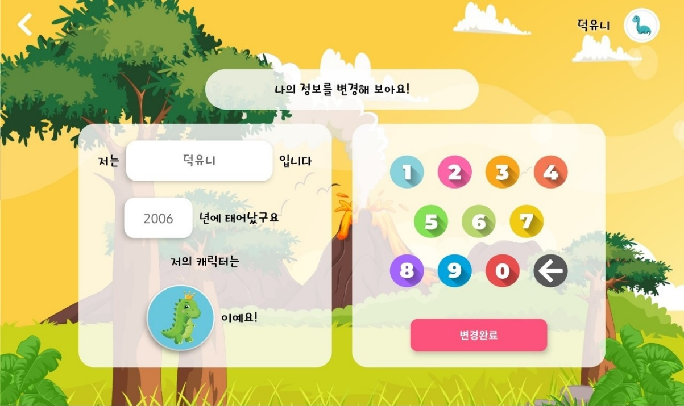
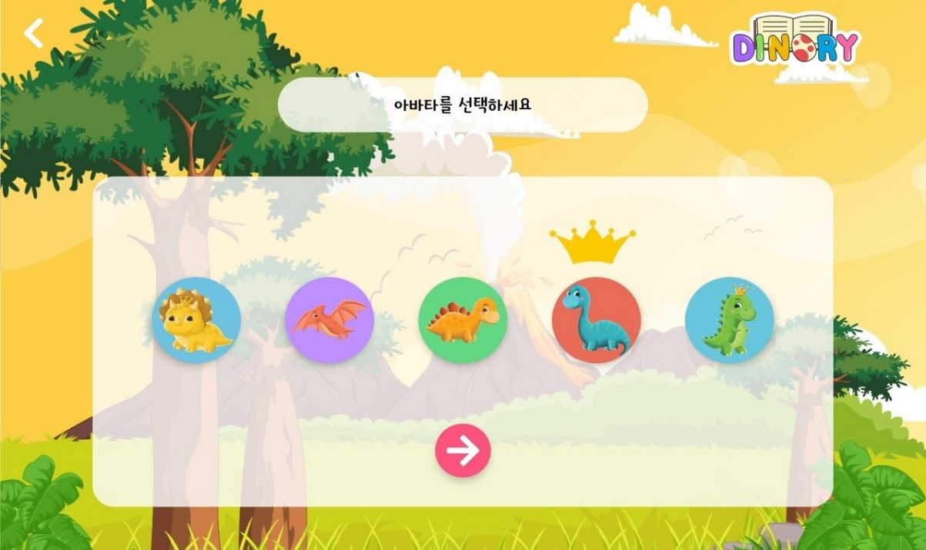
SERVICE
다중 프로필을 활용한 앱 활용의 확장
Notes:
저희 앱에는 주요 기능을 포함한 다양한 기능을 제공합니다. 앞서 UCC에서 설명드릴 주요 기능 외에 부가 기능에 대해서 소개하겠습니다.
먼저 가정 뿐만 아니라 교육 단체에서도 활용할 수 있도록 확장성을 고려하여 다중 프로필 기능을 제공합니다.
이 기능으로 사용자는 하나의 기기에서 여러 프로필로 접속하여 앱을 활용할 수 있습니다.

Slide 11
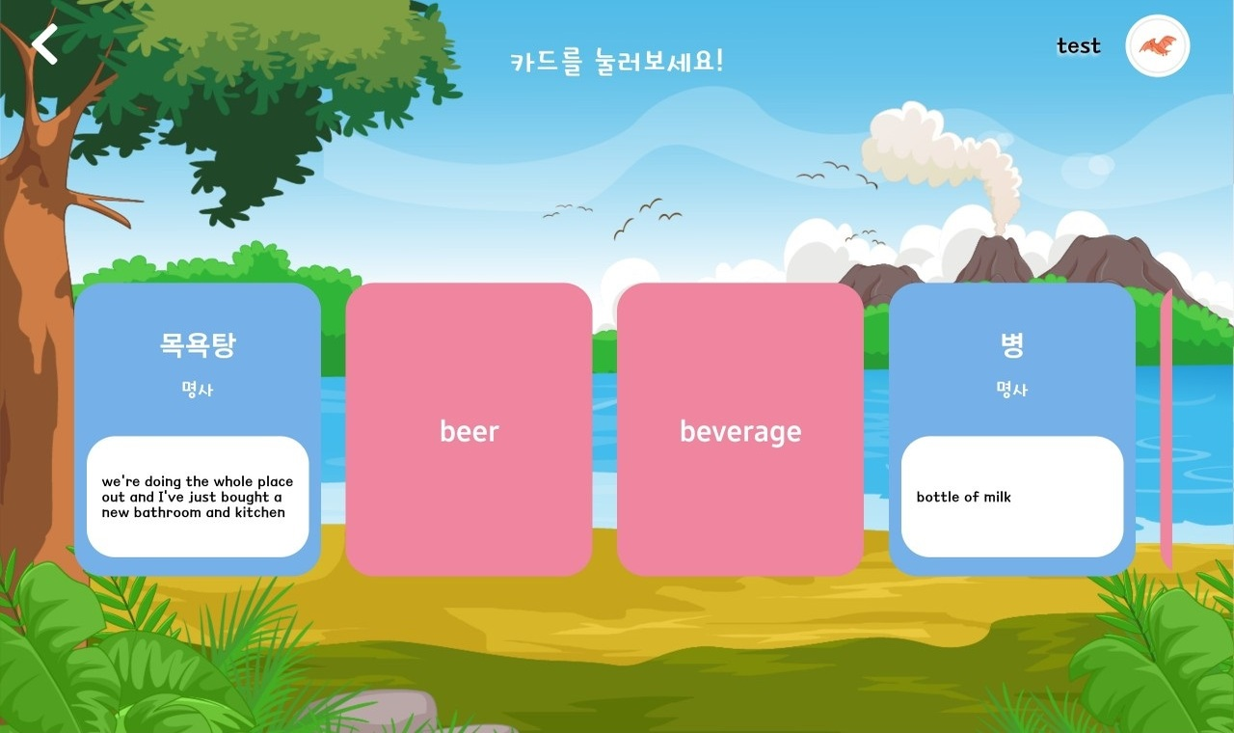
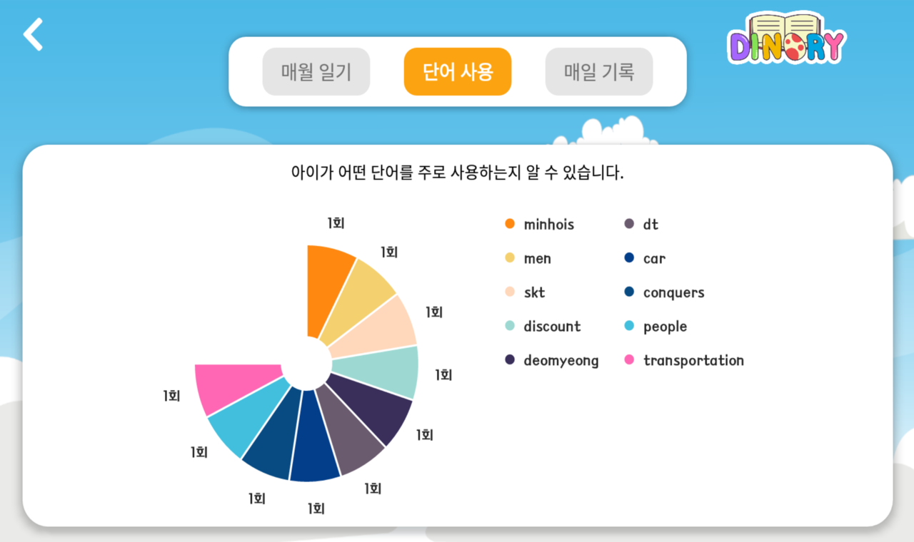
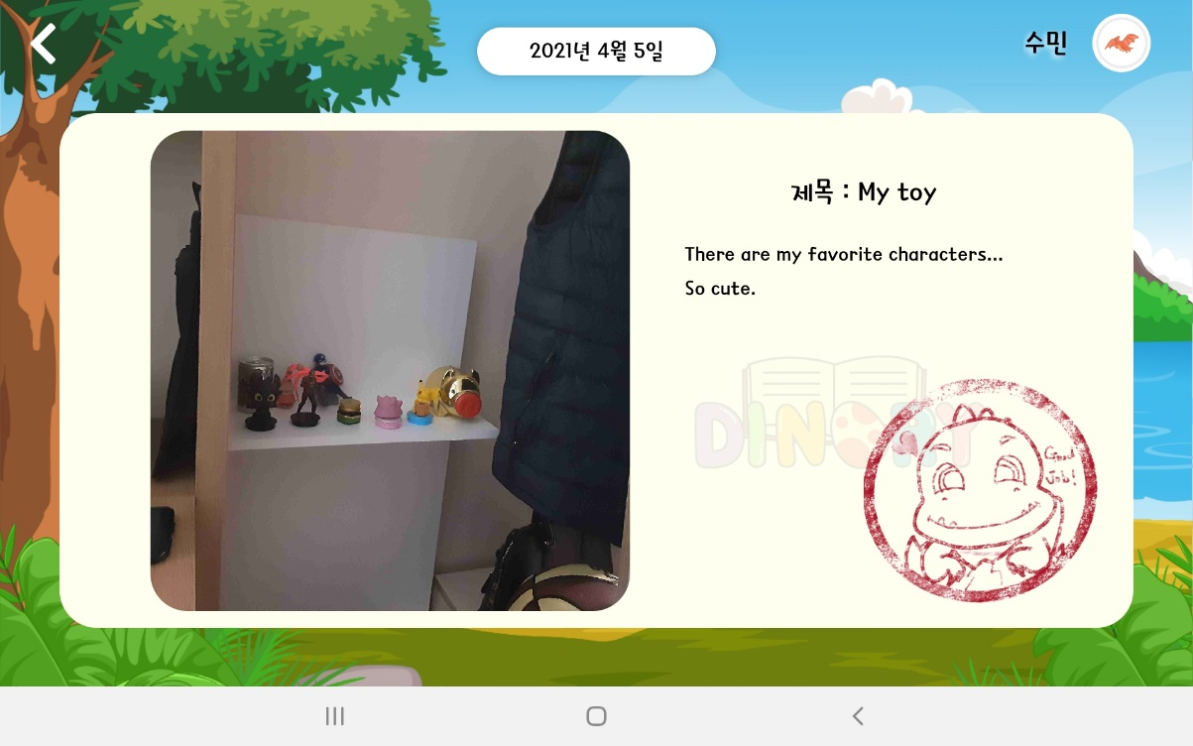
SERVICE
일기 도장, 통계를 제공하는 관리자페이지
Notes:
다음은 부모님이나 선생님이 활용할 수 있는 일기 도장과 통계 기능입니다.
아이들이 쓴 글을 보고 칭찬 도장을 줄 수 있고, 통계 기능을 통해 우리 아이들이 다른 아이들에 비해
일기를 열심히 쓰는지, 어떤 단어를 자주 사용하는지,
그리고 그 동안 꾸준히 일기를 썼는지 한 눈에 볼 수 있습니다.

Slide 12
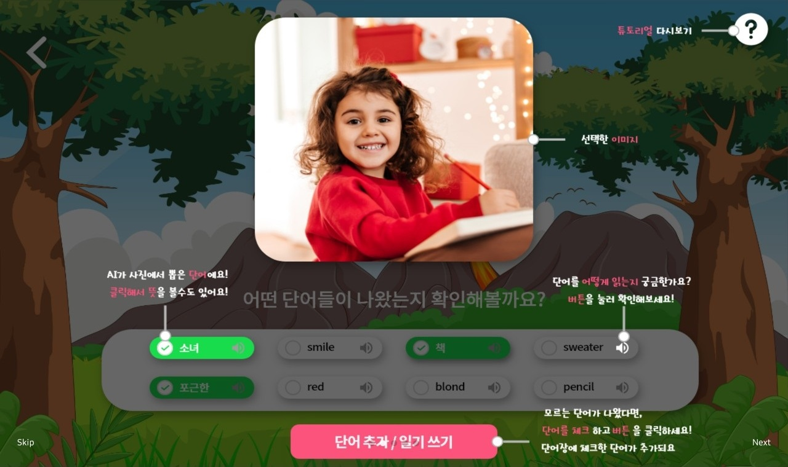
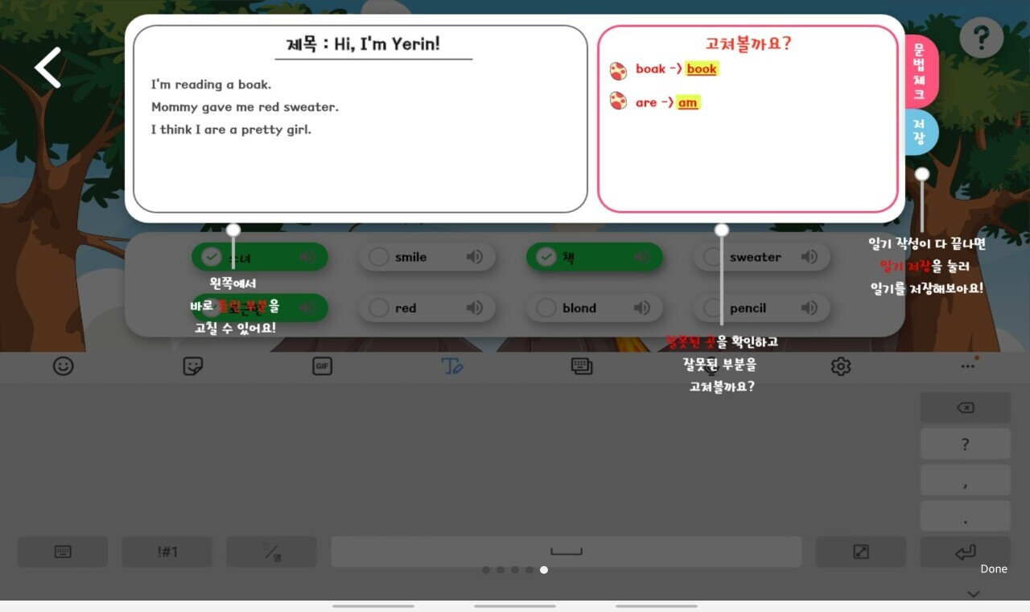
SERVICE
튜토리얼
Notes:
마지막 소개해드릴 서브 기능으로 튜토리얼을 소개합니다. 맨 처음 이 앱을 사용할 때, 아이들이 쉽게 이용할 수 있도록 튜토리얼 기능을 제공합니다.

Slide 13
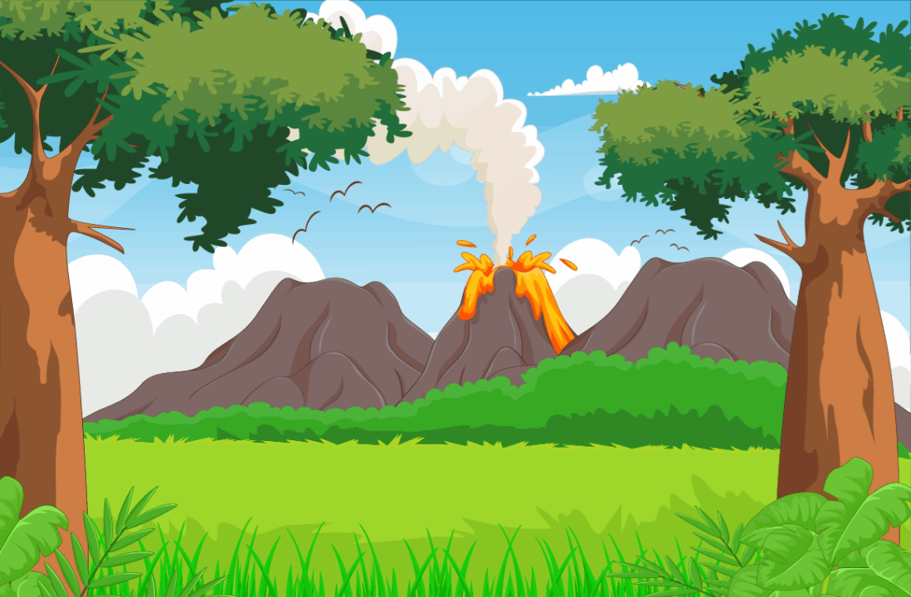
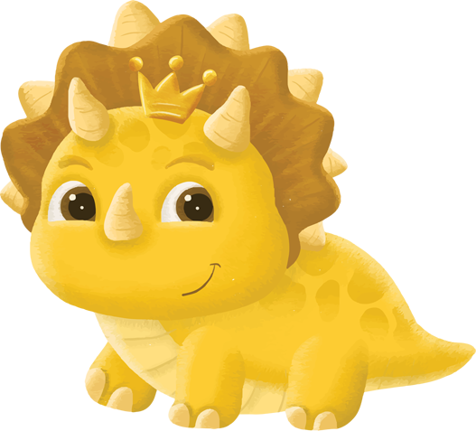
CHAPTER3.
How To Develop DINORY?
Notes:
시연에 앞서 이 앱을 개발한 저희 팀에 대한 소개와 개발 과정에 대해 간략히 말씀드리도록 하겠습니다.

Slide 14
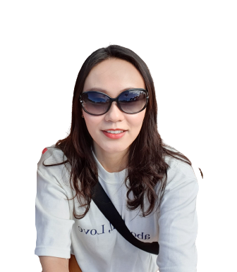
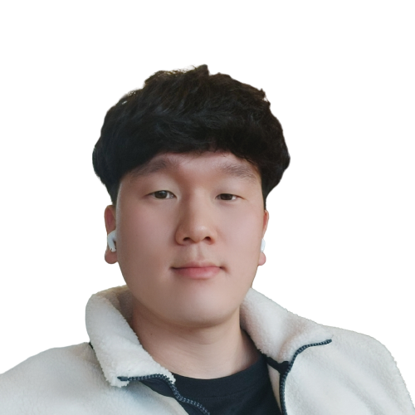
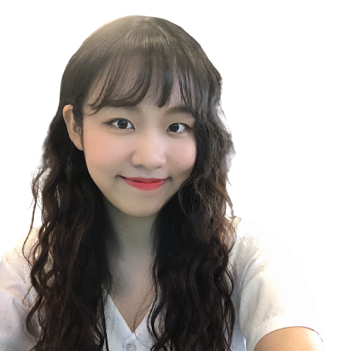
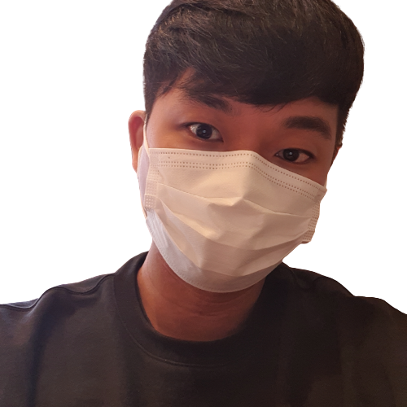
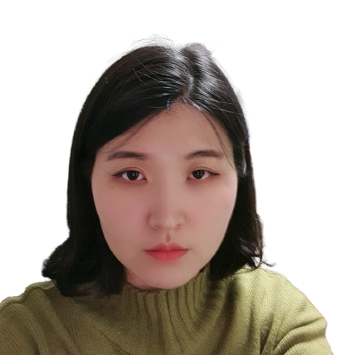
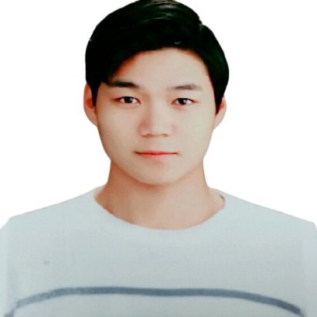
DEVELOPERS
명도균(팀장)
Frontend
Director, 기획
유진우
Frontend
Design, Git master
윤지해
Frontend
Design, QA, Jira
신민호
Frontend
Paperwork
전의수
Backend(AI), Frontend
Tech Leader
장수민
Backend(DB)
Devops
Notes:
개발자 소개
먼저 저희 서비스를 기획하고, 끝까지 팀을 이끌어준 만 24세 소녀가장 명도균 팀장.
사람인가 올빼미인가... 여명의 개발자 윤지해!

Slide 15











DATAFLOW
Notes:
다음으로는 저희 서비스의 개발 환경입니다. AWS 클라우드 위에 도커 환경을 구축하고, DB와 백엔드 서버를 올려서 운영합니다. 프론트엔드는 react native로 안드로이드 앱을 개발했습니다.

Slide 16
BACKEND
AI
AI
AI
DB
Image
Captioning
Text To
Speech
Grammar
Check
NLTK
Notes:
다음은 백엔드 단에서 사용한 주요 기술에 대해 설명드릴텐데요.
설명에 앞서 이 앱을 기획하면서 아이들의 학습에 도움이 되는 기능이 무엇일까 고민을 많이 했습니다.
그래서 이번 특화프로젝트에서 기본적으로 사용해야하는 모델 외에도, 추가적으로 고민하여 필요한 기능을 제공하는 기술을 사용했습니다

Slide 17
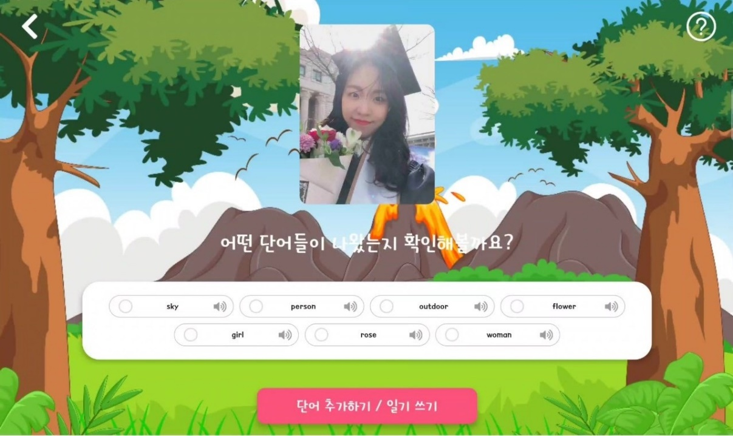
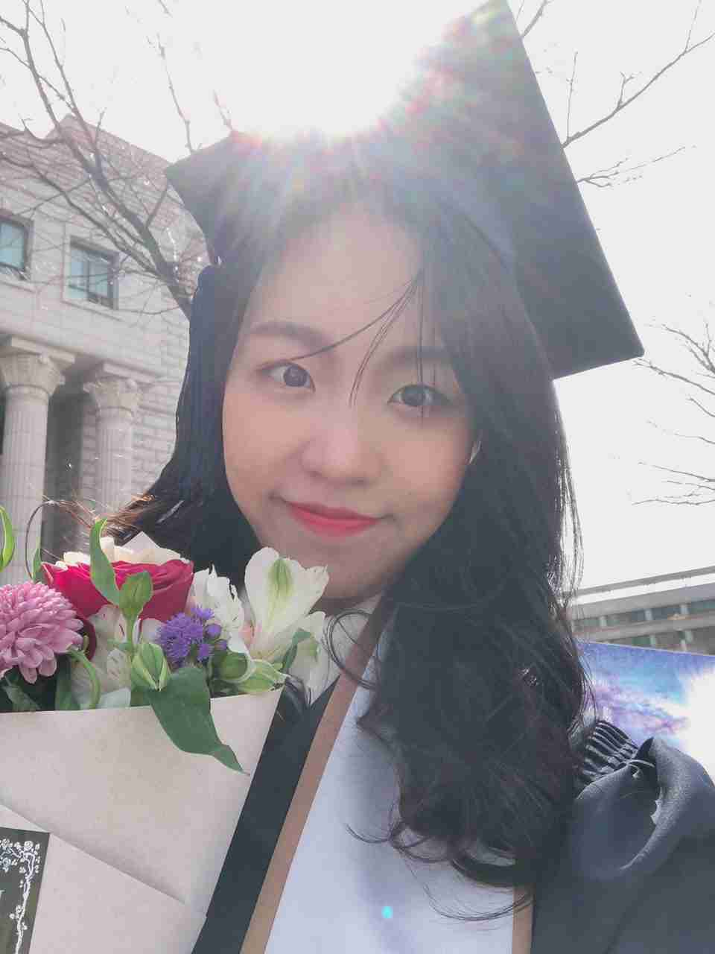

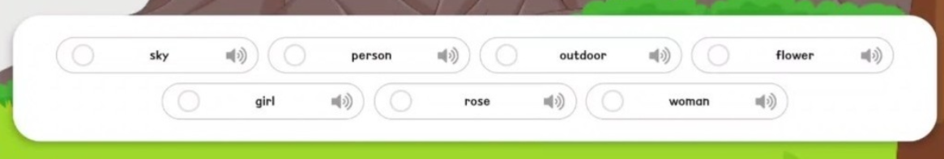
BACKEND(AI)
Image Captioning
Azure Computer Vision
Request API
Response
Notes:
먼저 아이들에게 주제를 제공하기 위한 기능입니다. 직접 찍은 사진으로 일기를 쓸 수 있도록 이미지 캡셔닝 모델을 활용했습니다. 이 모델로 아이들은 이미지와 관련된 단어들을 일기에 활용하여 학습할 수 있습니다.

Slide 18
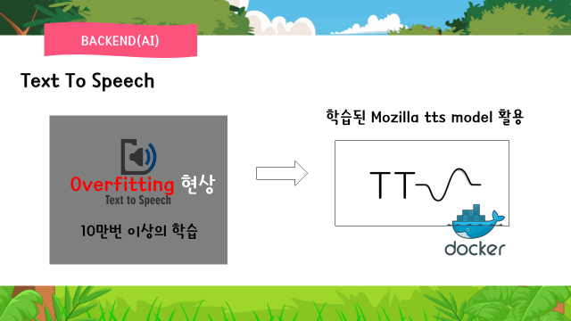



BACKEND(AI)
Text To Speech
학습된 Mozilla tts model 활용
Overfitting 현상
10만번 이상의 학습
Notes:
다음은 텍스트를 음성으로 출력하는 TTS 모델입니다.
저희는 기존의 학습한 모델에서 출력한 음성이 길게 늘어지는 문제나,
학습 데이터에 과적합돼서 정확한 발음을 출력하지 못하는 현상이 있었습니다.
따라서 서비스에 활용하기 어렵다고 판단하고, 대안으로 도커 환경 위에 사전 학습된 모델을 구축하고 운영하는 방식으로 사용했습니다.

Slide 19
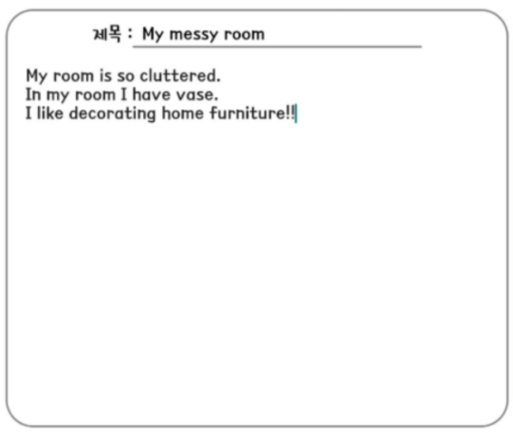
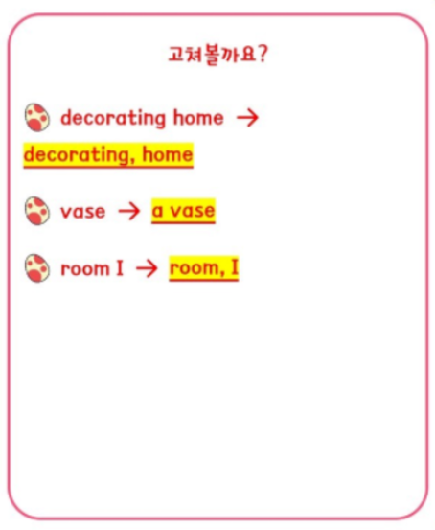

BACKEND(AI)
Grammar Check
Grammar API
(using NLP)
Request API
Response
Notes:
다음은 문법 체크 부분입니다. 아이들이 정확한 문법으로 일기를 작성하도록 돕기 위해 AI 모델을 활용했습니다.
자연어 처리로 잘 알려진 진저 소프트웨어의 문법 체크 API를 사용했고, 입력한 문장을 토대로 문법을 체크하여 사용자에게 알려주는 방식으로 활용했습니다.

Slide 20
BACKEND(DB)
Sentence Table 저장
NLTK
Study with friends.
2021-04-07
I am a student.
I am a student.
Today, I went to a library with my friends.
Today, I went to a library with my friends.
And I studied hard.
And I studied hard.
일기에 작성된 단어를 등록한다면,
단어장에서 해당 문장을 제공
문장 추출
sent_tokenize
Notes:
마지막으로 아이들이 사용한 단어와 문장을 깨끗이 정제하여 DB에 저장하기 위해 자연어 처리 기법을 사용했습니다.
먼저 아이들이 입력한 일기를 문장 단위로 나눕니다.
이렇게 추출된 문장은 단어를 저장했을 때, 그 단어가 이 문장에 포함되어 있다면 단어 카드의 예시 문장으로 활용하게 됩니다.

Slide 21
BACKEND(DB)
Word Table 저장
NLTK
Today
Today
Today
I
I
I
Went
Go
Go
To
To
To
Today, I went to a library with my friends.
단어 추출 word_tokenize
Library
Library
Library
With
With
With
My
My
My
Friends
Friend
Friend
표제어 추출
불용어 판단
lemmatize
stop_words
Notes:
그 다음은 추출한 문장을 다시 단어로 나눕니다.
단어는 다시 단어의 원형을 추출하고, 큰 의미없이 자주 쓰이는 단어를 제거하는 과정을 거치게 됩니다.
결과적으로 DB에는 정제된 형태의 단어와 문장이 저장되게 됩니다.

Slide 22
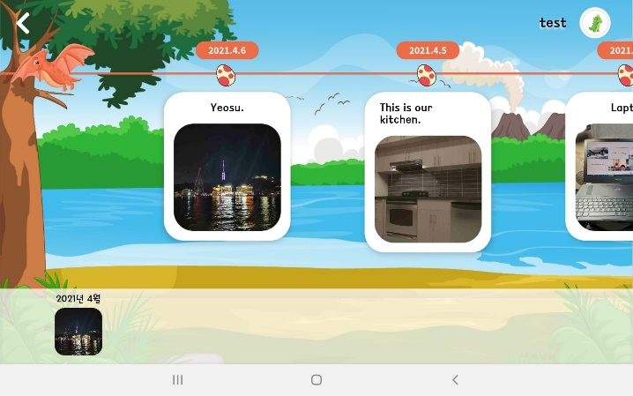
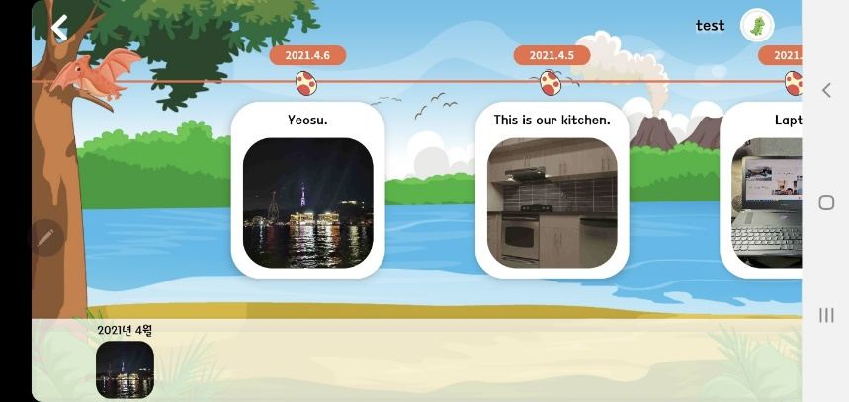
FRONTEND
Responsive App
Just Tablet
Notes:
이번엔 프론트 엔드 개발에 관해 간략히 말씀을 드리겠습니다.
가장 어려웠던 부분 중 하나가 반응형 앱 개발입니다.
초기에는 테블릿 사용으로 제한했지만, 다양한 기기에서 활용할 수 있도록 반응형 앱으로 개발했습니다.

Slide 23
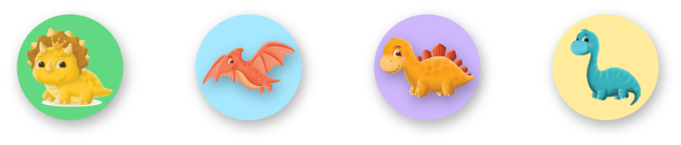

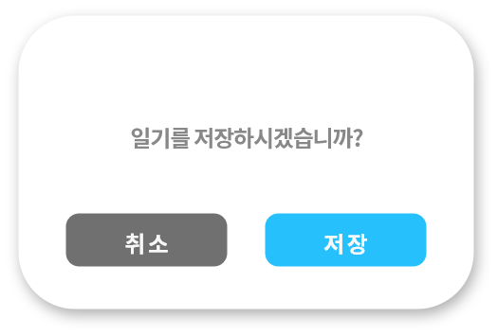
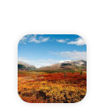
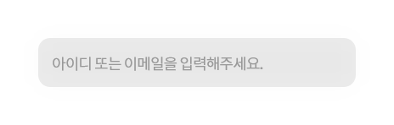

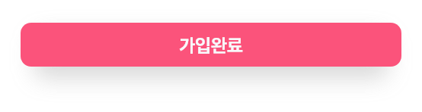
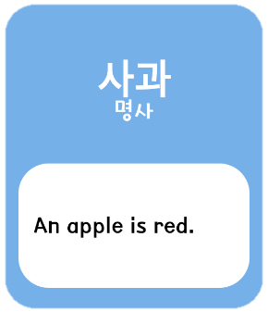
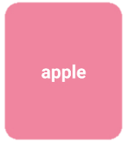
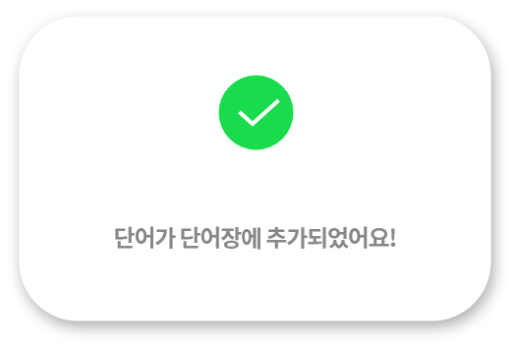



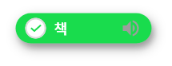
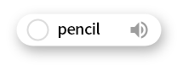
FRONTEND
Component Set
Notes:
그리고 개발 과정은 컴포넌트 셋을 재사용하자! 라는 방법으로 진행했습니다.
작은 단위에서부터 중간 단위까지 컴포넌트를 개발한 후, 앱의 곳곳에 재사용하는 방식으로 사용했습니다.

Slide 24


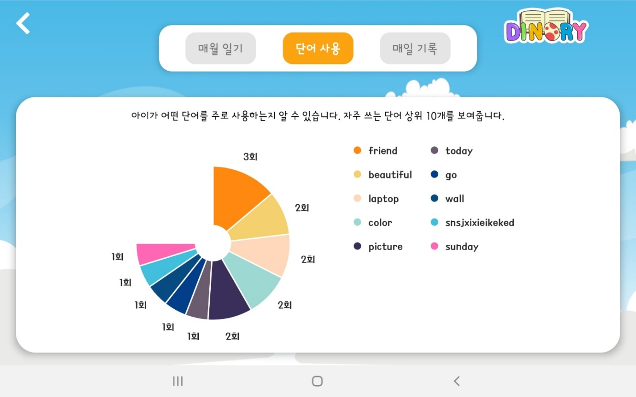
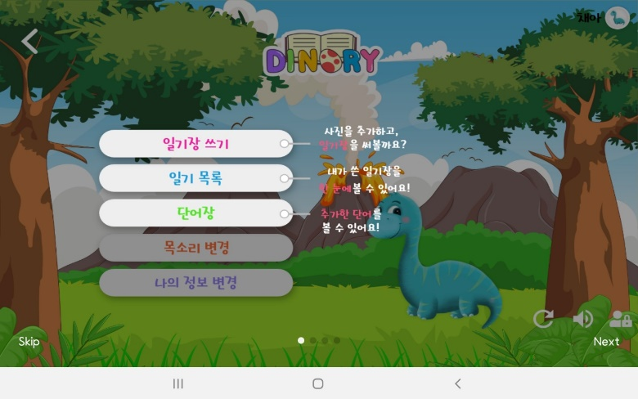

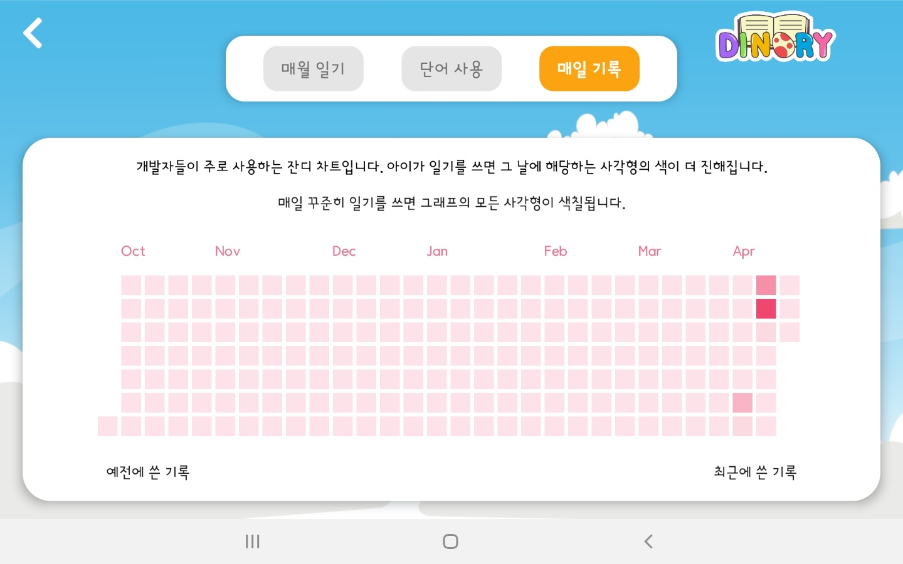
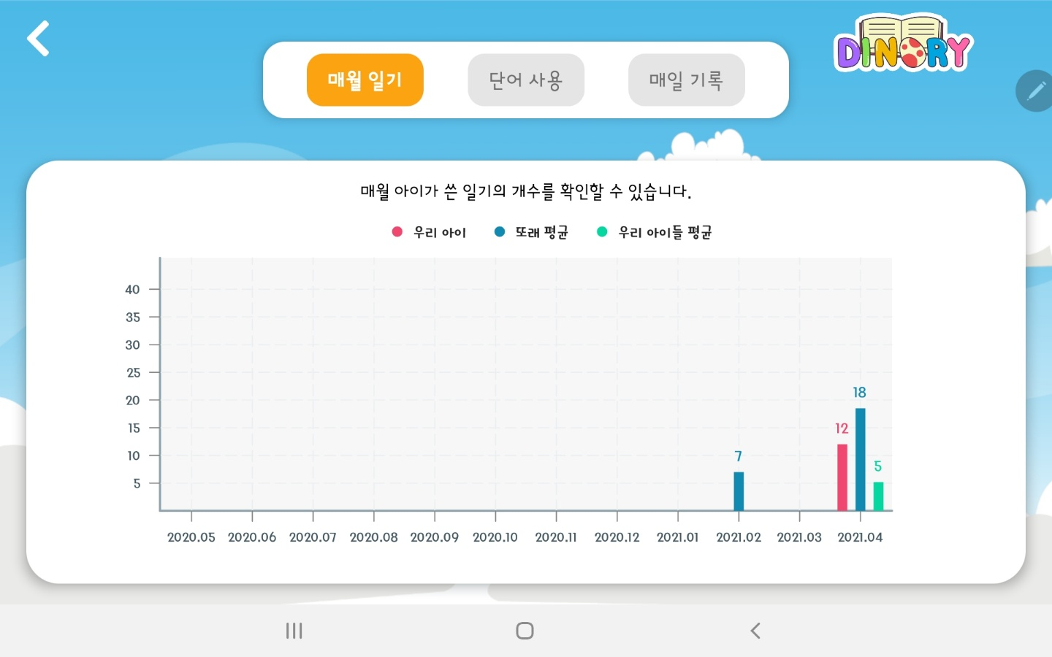
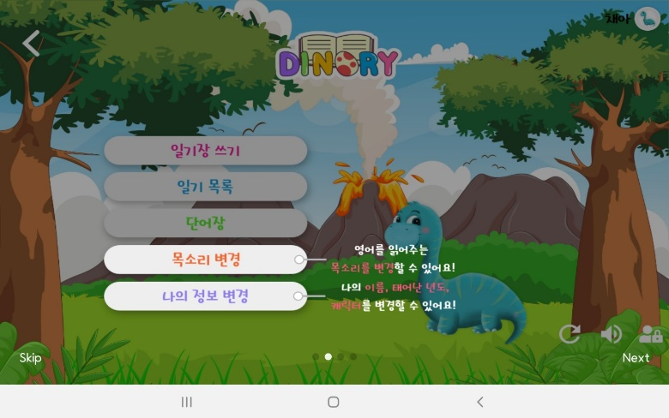
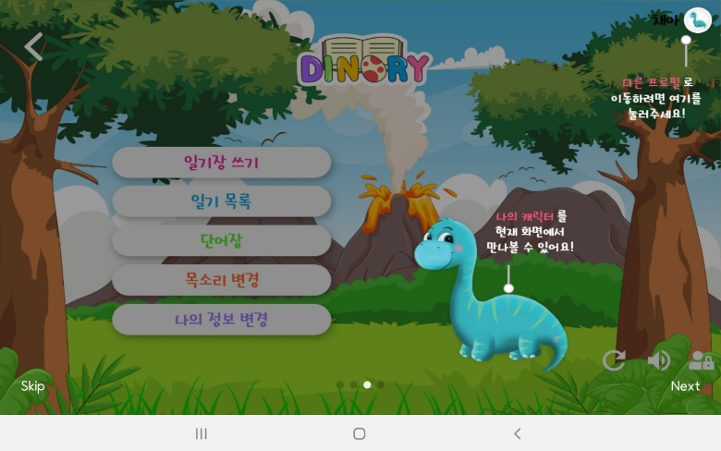
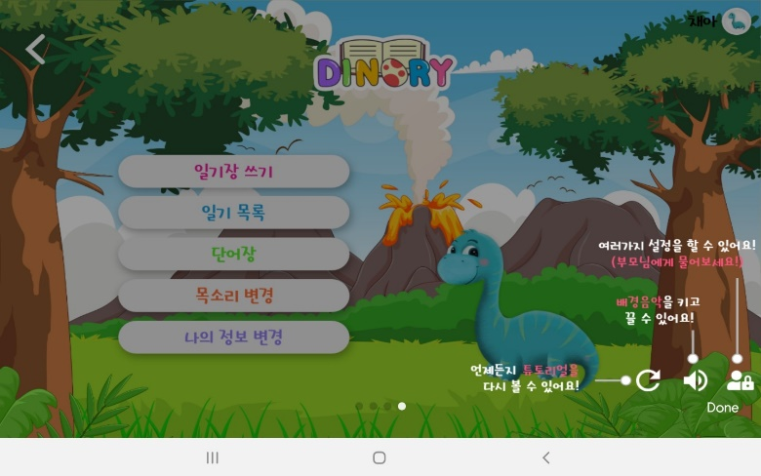
FRONTEND
Other Library
Victory
AppIntroSlider
react native sound
…
Notes:
마지막으로 통계 그래프, 튜토리얼, 배경음악 등 다양한 기능을 제공하기 위해 각종 라이브러리를 활용했습니다.

Slide 25
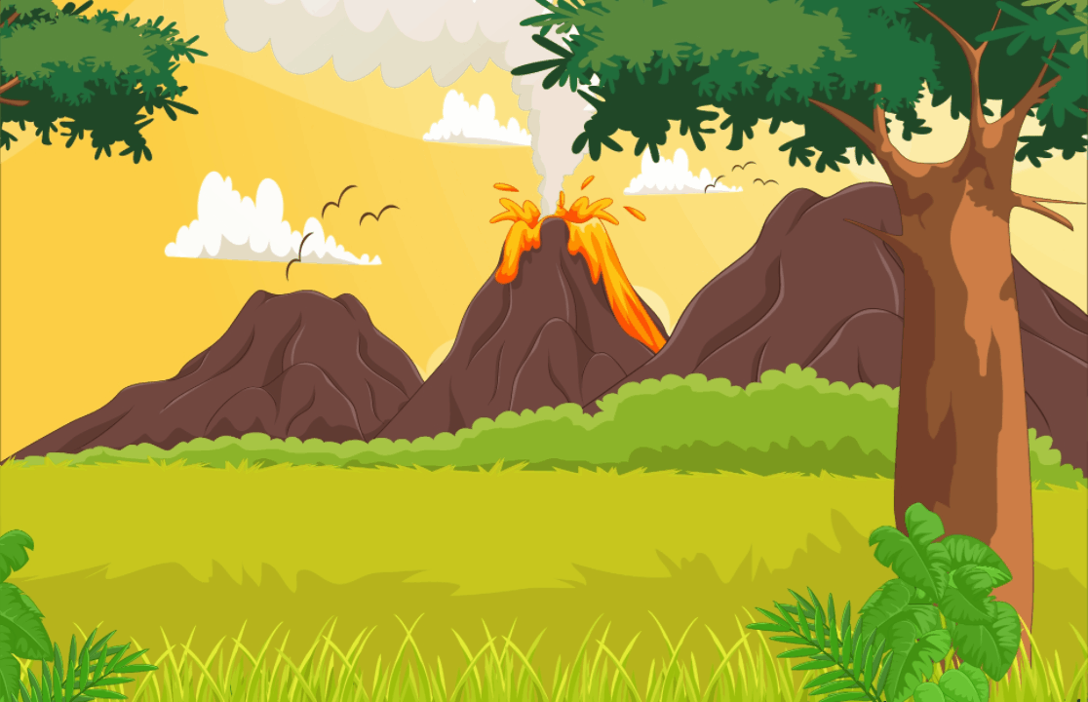
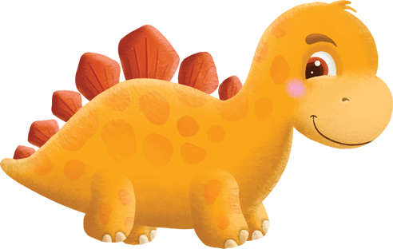
CHAPTER4.
Let’s Play DINORY!
Notes:
이제 시연을 통해 저희 앱의 다양한 기능을 소개해드리도록 하겠습니다.

Slide 26

PLAY WITH
플레이 스토어에서 ‘Dinory’를 검색해주세요!
Notes:
잠시 앱을 구동하는 동안 여러분도 qr코드를 통해 앱을 다운받으시고, 같이 이용해보시면 좋을 것 같습니다.

Slide 27
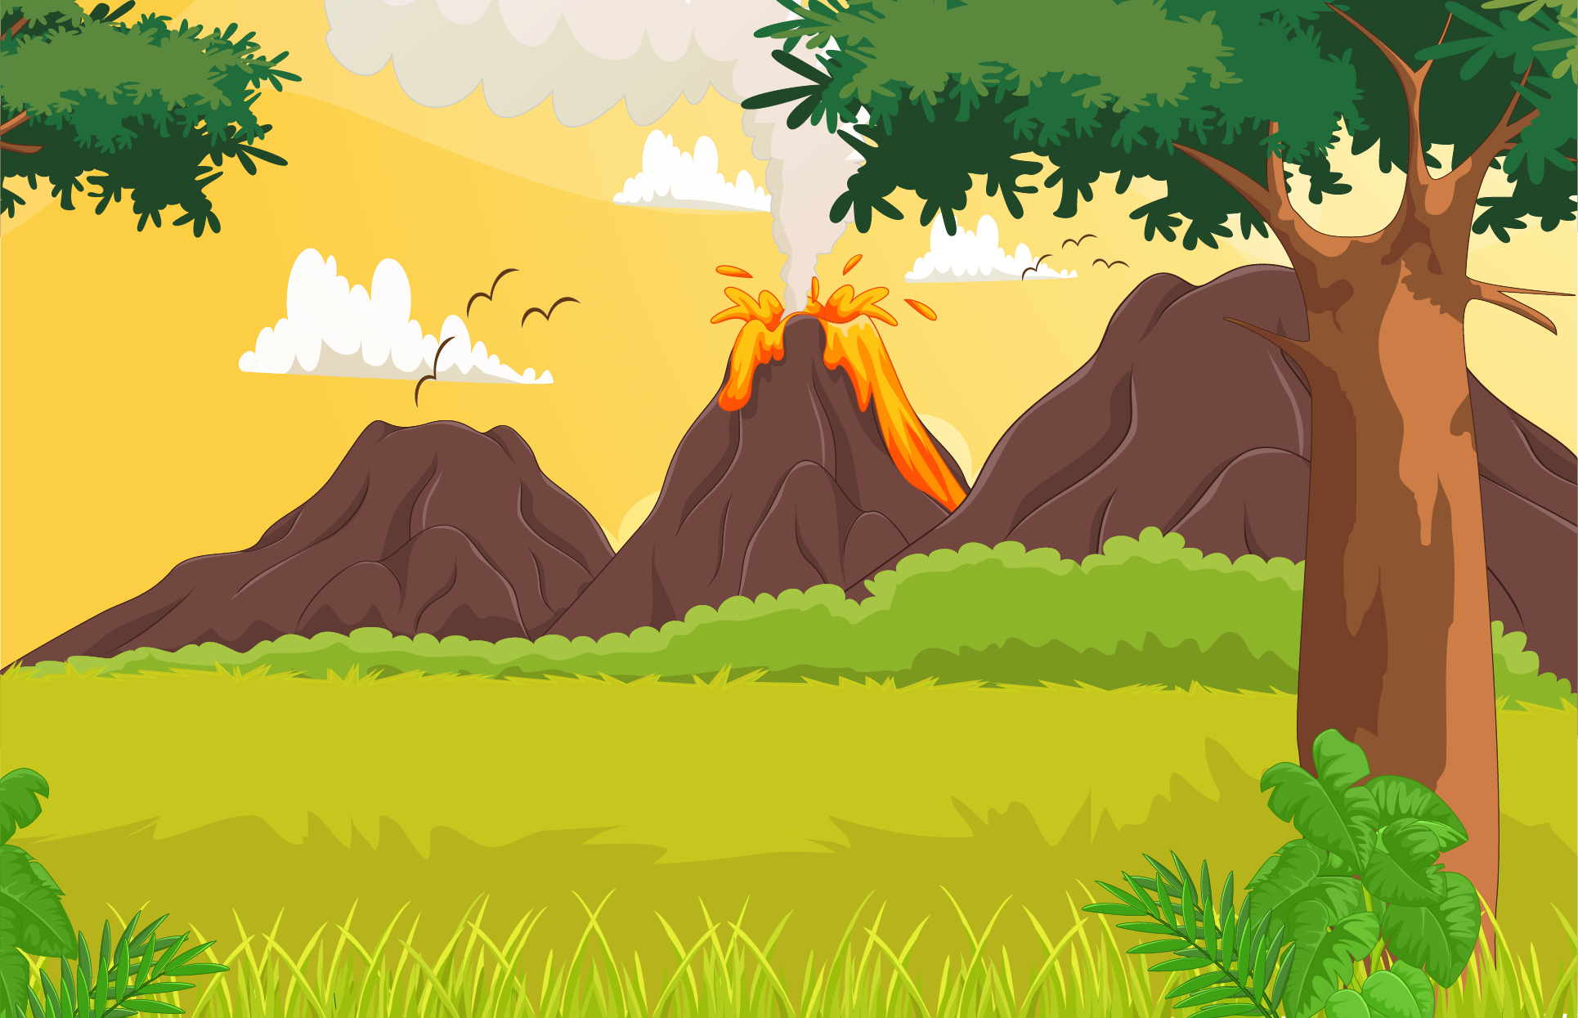
QnA
Thank You.

